Slide 1
Laptop Prediction
Problem : Pada Dataset ini dengan suatu produk berbagai macam merk laptop atau perusahaan, ada banyak pelanggan yang membeli produk laptop dengan berbagai macam type dan spesifikasi. Hal ini perlu di review produk mana yang sering di minati oleh customer.
Business Metric :
Banyaknya permintaan unit yang berhasil di review
Solusi :
Menggunakan model untuk memprediski harga dan spek laptop mana yang sering digunakan oleh pelanggan atau masyarakat, dengan adanya model ini, penjualan dan produk dapat di maksimalkan sesuai dengan permintaan konsumen, dan dapat bersaing dengan kompotitor lainya.

Slide 2
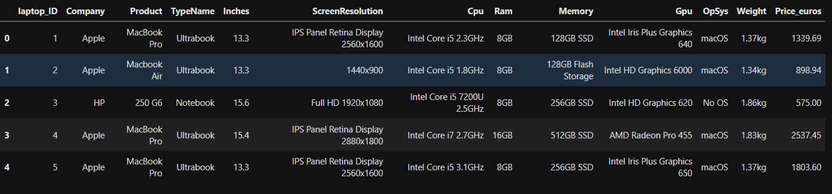
Dataset Laptop
1303 = Baris
13 = Kolom

Slide 3
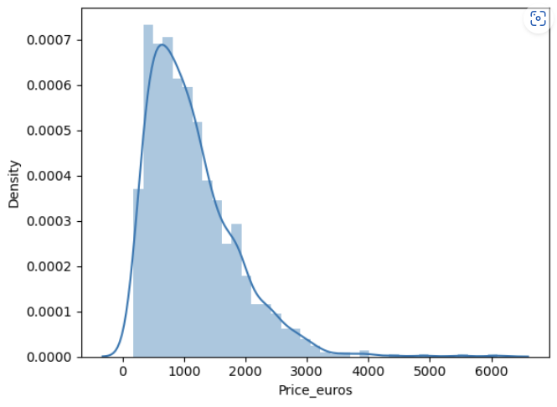
EDA ( Exploratory Data Analysis
# Hasil dapat dilihat ada banyak laptop dimana harganya lebih murah dan beberapa sangat tinggi
# Pembeli dengan harga lebih murah lebih banyak dari pada laptop harga tinggi

Slide 4
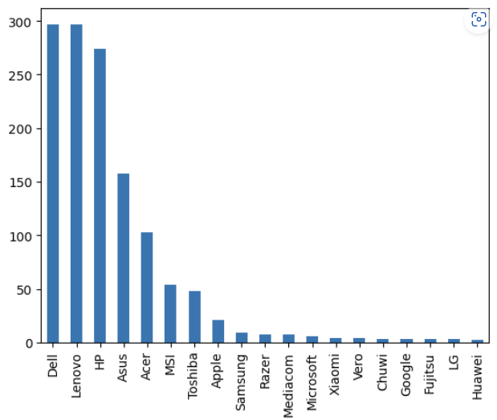
EDA ( Exploratory Data Analysis
# Dell dan Lenovo memiliki jumlah laptop terbanyak
# HP, Asus, Acer, MSI adalah jumlah laptop ke 2 tertinggi, merk lainya memiliki jumlah yang sedikit

Slide 5
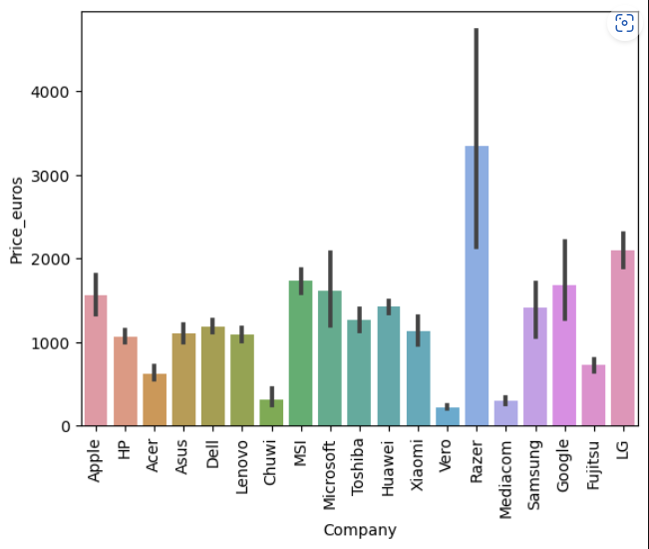
EDA ( Exploratory Data Analysis
# Harga yang paling tertinggi dari company Razer

Slide 6
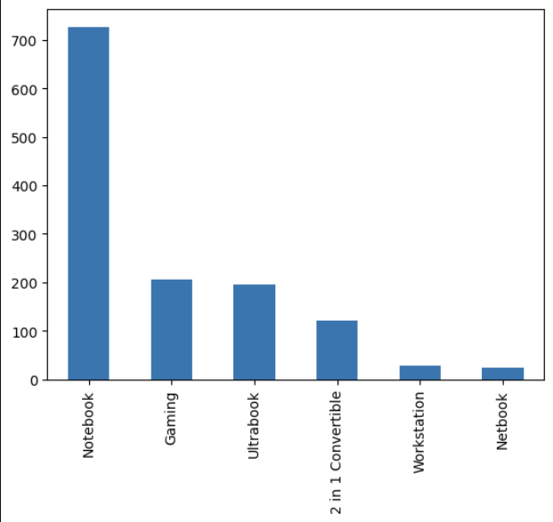
EDA ( Exploratory Data Analysis
# dari visual diatas dapat dilihat Type laptop Notebook lebih banyak peminatnya

Slide 7
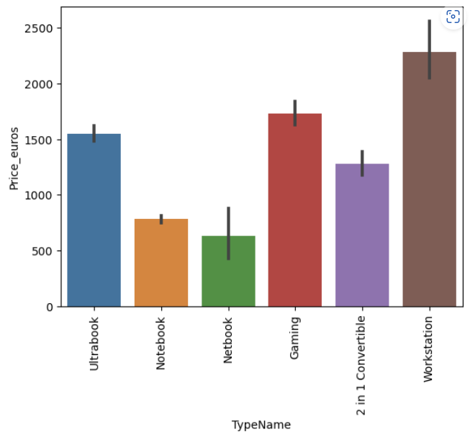
EDA ( Exploratory Data Analysis
# Dapat dilihat dari visual diatas Harga Paling Tinggi yang Tipe nya Workstation, Ultrabook, 2in1 Convertible dan Gaming
# Harga paling rendah/ terjangkau berada di tipe Netbook dan Notebook

Slide 8
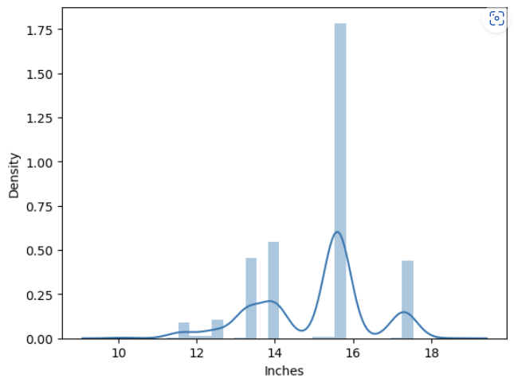
EDA ( Exploratory Data Analysis
# dari data diatas, terlihat Laptop dengan ukuran 15-16inc yang paling banyak jumlahnya

Slide 9
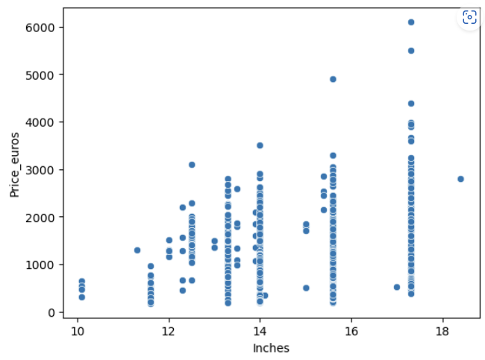
EDA ( Exploratory Data Analysis
# dari gambar di atas Rata" ukuran 17inc jauh lebih mahal

Slide 10
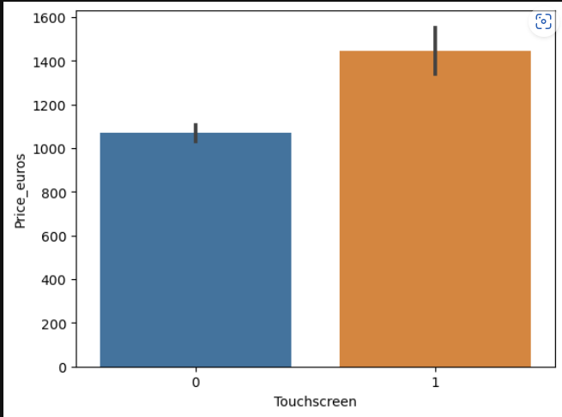
EDA ( Exploratory Data Analysis
# Layar dengan panle touchscreen jauh lebih mahal di bandingkan dengan layer tanpa touchscreen

Slide 11
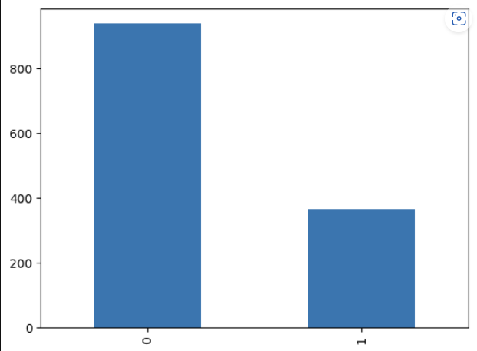
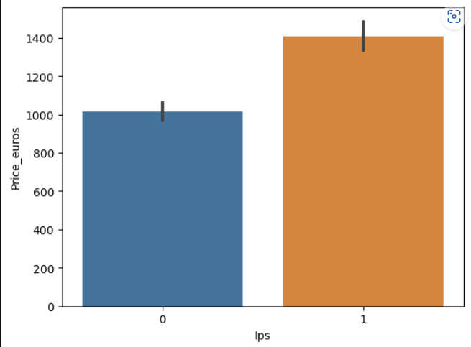
EDA ( Exploratory Data Analysis
# Dari gambar di atas layar tanpa Ips lebih banyak di bandingkan dengan Layar IPS.
# Layar dengan Ips cenderung lebih mahal dibandingkan dengan layar tanpa Ips

Slide 12
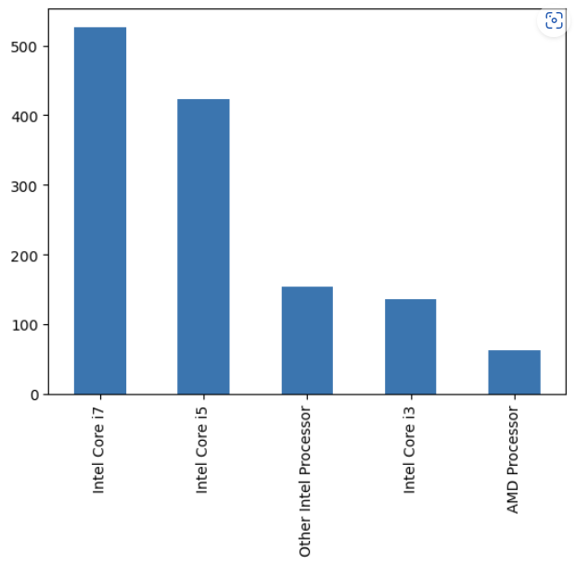
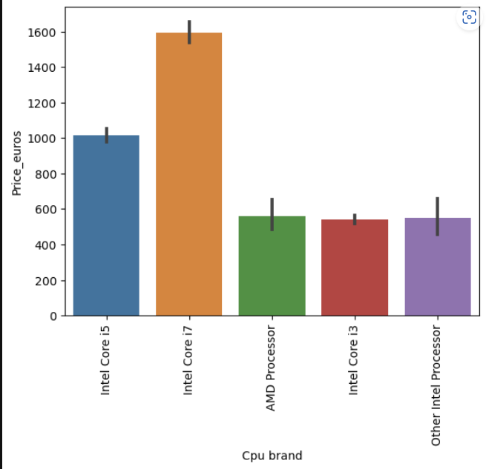
EDA ( Exploratory Data Analysis
# Dapat di lihat dari gambar diatas core i7 lebih banyak dari processor lainya
# Dapat dilihat dari gambar diatas bahwa core i7 sangat mahal dan core i5 berada di urutan ke 2
# dan procesosor lain mempunyai harga terjangkau dan harganya tidak jauh berbeda atau hampir sama

Slide 13
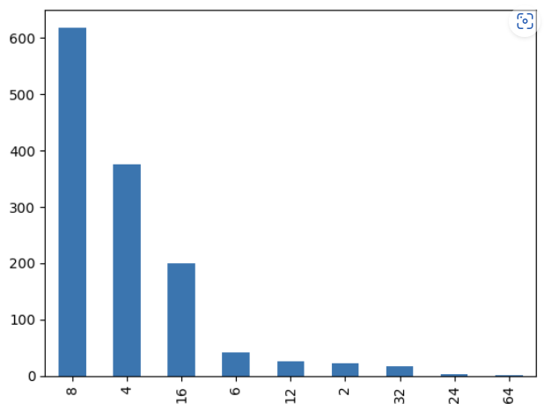
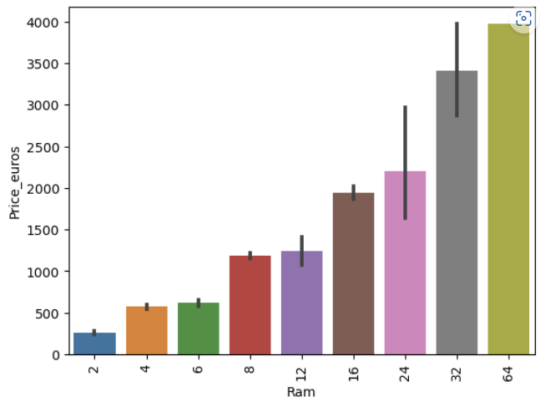
EDA ( Exploratory Data Analysis
# Dapat di lihat dari gambar diatas RAM 8 lebih banyak dari yang lainya
# semakin besar Ramnya, Maka semakin mahal harganya

Slide 14
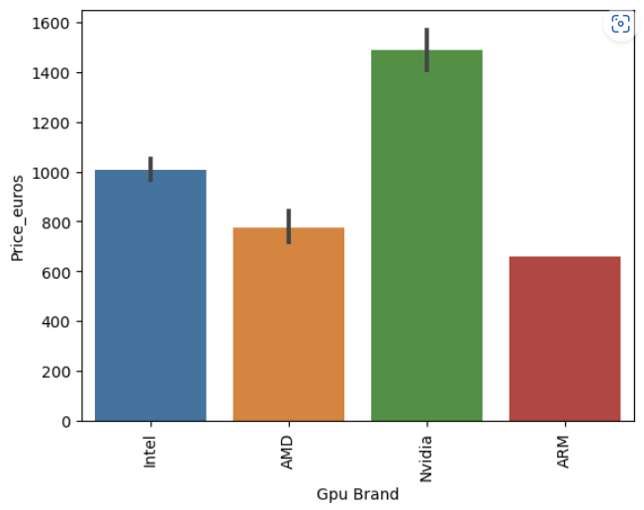
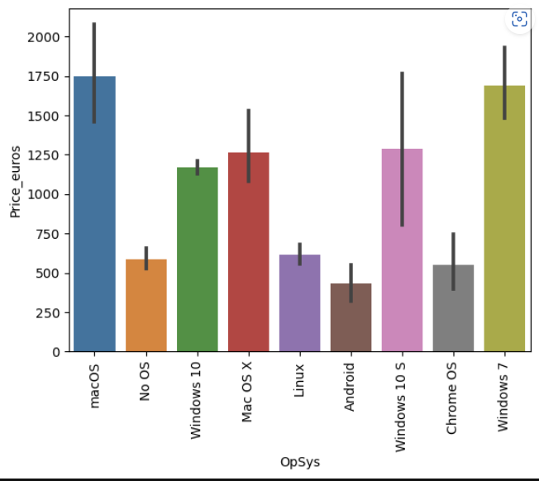
EDA ( Exploratory Data Analysis
# Nvidia jauh lebih mahal dibandingakna dengan Gpu lainya
# OpSys MacOS dan Windows 7 mempunyai harga yang paling mahal dan keduanya mempunyai harga yang tidak jauh berbeda

Slide 15
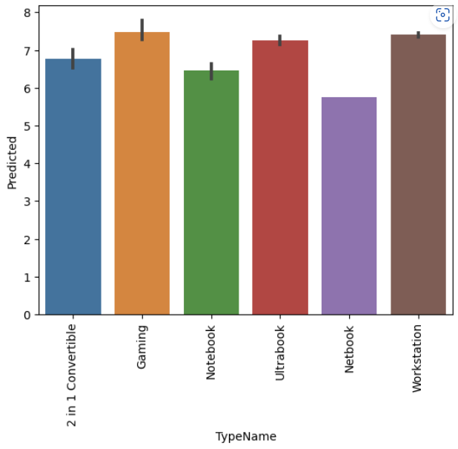
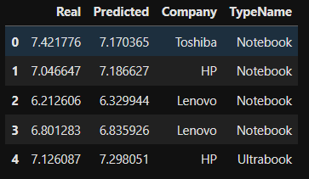

Mechine Learning

